Slide 1





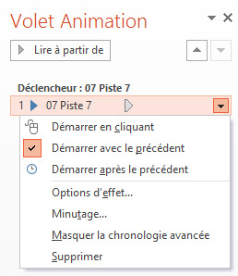
Insertion musique sur diaporama
depuis votre ordinateur avec
Powerpoint 2013.
Ouvrir le logiciel
ajouter diapositives supplémentaires
Insertion / nouvelle diapositive.
Chercher votre musique dans dossier
Sélectionner
Copier (CtRl + C).
Revenir sur votre page 1 Powerpoint
Clic droit / Coller.
Votre musique est incorporée
Souris sur haut-parleur
Cliquer sur la flèche
La musique démarre.
Mise en forme :
Cliquer sue Animation / Volet animation.
Clic sur puis à droite
Sélectionner Démarrer AVEC le précédent.
Nous sommes vendredi, 16 avril 2021 Il est 12:44:24
1
Fond musical : ENYA Orinoco Flow.

Slide 2
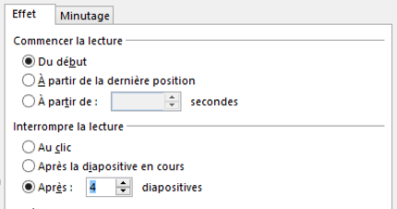

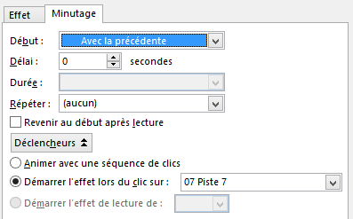


Insertion musique sur diaporama
depuis votre ordinateur avec
Powerpoint 2013.
Réglages à définir :
Cliquer sur EFFET
Commencer la lecture / du début
A partir de : 2 sec me semble correct
si vous avez un fond image en début.
Interrompre la lecture
après X diapositives selon son nombre.
Cliquer sur MINUTAGE
Délai à définir (voir au dessus).
Cliquer sur et ensuite
Sélectionner
Diapositives : de 1 à X selon nombre
Défilement : utiliser le minutage
existant?
Visuel en ouverture plein écran
Icône son visible sur écran
ou sortie du cadre en montage
En mp 3 de préférence fichier moins lourd en Mo.
2

Slide 3



Insertion musique sur diaporama
depuis votre ordinateur avec
Powerpoint 2013.
Tutoriel composé volontairement avec 4 diapositives.
Ce qui permet de le compléter si besoin en gardant les paramètres définis à l’origine pour la continuité du son.
Conseil :
possibilité d’ajouter une vidéo
au lieu d’un fichier Mp3.
Votre diaporama sera très lourd en Mo et ne pourra pas être envoyé en pièce jointe via mail ou sur Messenger.
Il devra alors être hébergé sur le Web.
Pour ma part, j’utilise
https://www.fichier-pps.fr/
Hébergement public ou privé.
Cocher la bonne case.
3

